Slide 1
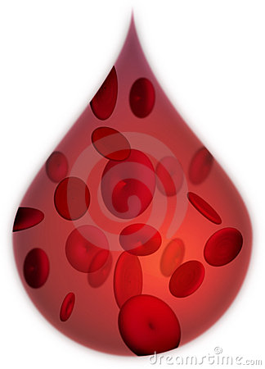
Le sang

Slide 2
Le sang
Tissu conjonctif complexe
Assure le transport de l’oxygène et des substances nutritives (eau, sels, minéraux et vitamines;
5L / minute

Slide 3
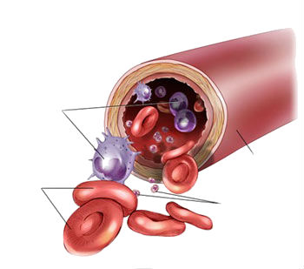
La composition du sang
Globules blancs
Artère
Globules rouges
Plaquettes

Slide 4
Plasma
90 % d’eau Sels minéraux
Protéines Albumine
Globuline
Fibrinogène
Ions Na⁺, K⁺
Ca⁺, Mg⁺
Cl

Slide 5
Globules rouges
Érythrocytes ou hématies
4 à 6 x10¹²/ L de sang
Disque biconcave de 7 µmètre
HB Fer fixation et transport d’O₂

Slide 6
Hématies
GR
Flux sanguins
Vx capillaires des tissus
Libère l’oxygène
Le Sang désoxygéné
Capte gaz carbonique
Véhiculé par le plasma

Slide 7
Les globules blancs
Leucocytes
De 4 à 10 x 10⁹ /L de sang
2 grandes classes:
Granulocytes
Lymphocytes
Agranulocytes
Monocytes

Slide 8
Les granulocytes
Neutrophiles
Éosinophiles

Slide 9
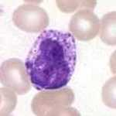
Les granulocytes
Basophiles

Slide 10
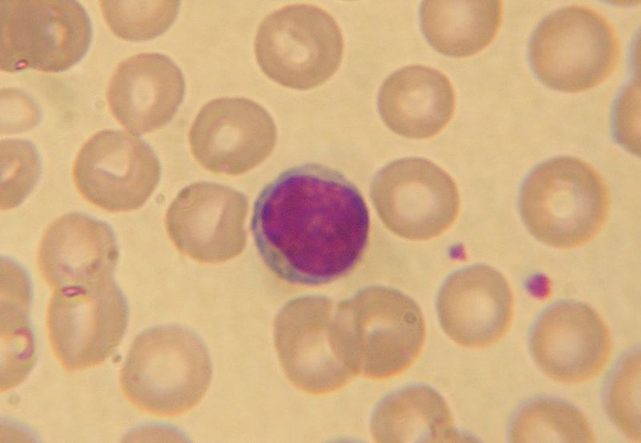
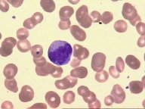
Les agranulocytes
Lymphocyte
Monocyte

Slide 11
Défense immunitaire

Slide 12
Plaquettes
Thrombocytes
De 3 à 4 micromètres, 250 à 500 x10⁹
Processus de la coagulation
Empêcher l’hémorragie lors des effractions vasculaires
physiologique
pathologique

Slide 13
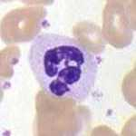
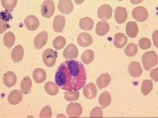
Qui suis-je ?
Éosinophile
(4)
Monocyte
(2)
(1)
(2)
Basophile
(1)
Neutrophile
(3)
(3)
(4)

Slide 14
Réalisation: Dalila Belhani
Travail présenté à : Suzanne Roy Charles Laporte Été 2011

